Slide 1
Excursiedidactiek
Radboud Docenten Academie
Handout bezoek De Groote Voort Lunteren
12&13 januari 2018
José Besselink vakdidacticus biologie Radboud Docenten Academie Nijmegen
a.besselink@docentenacademie.ru.nl

Slide 2
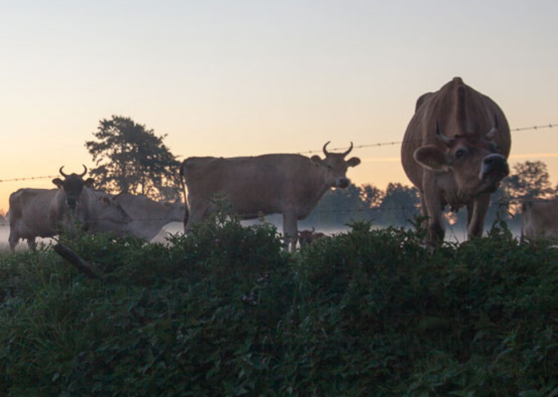
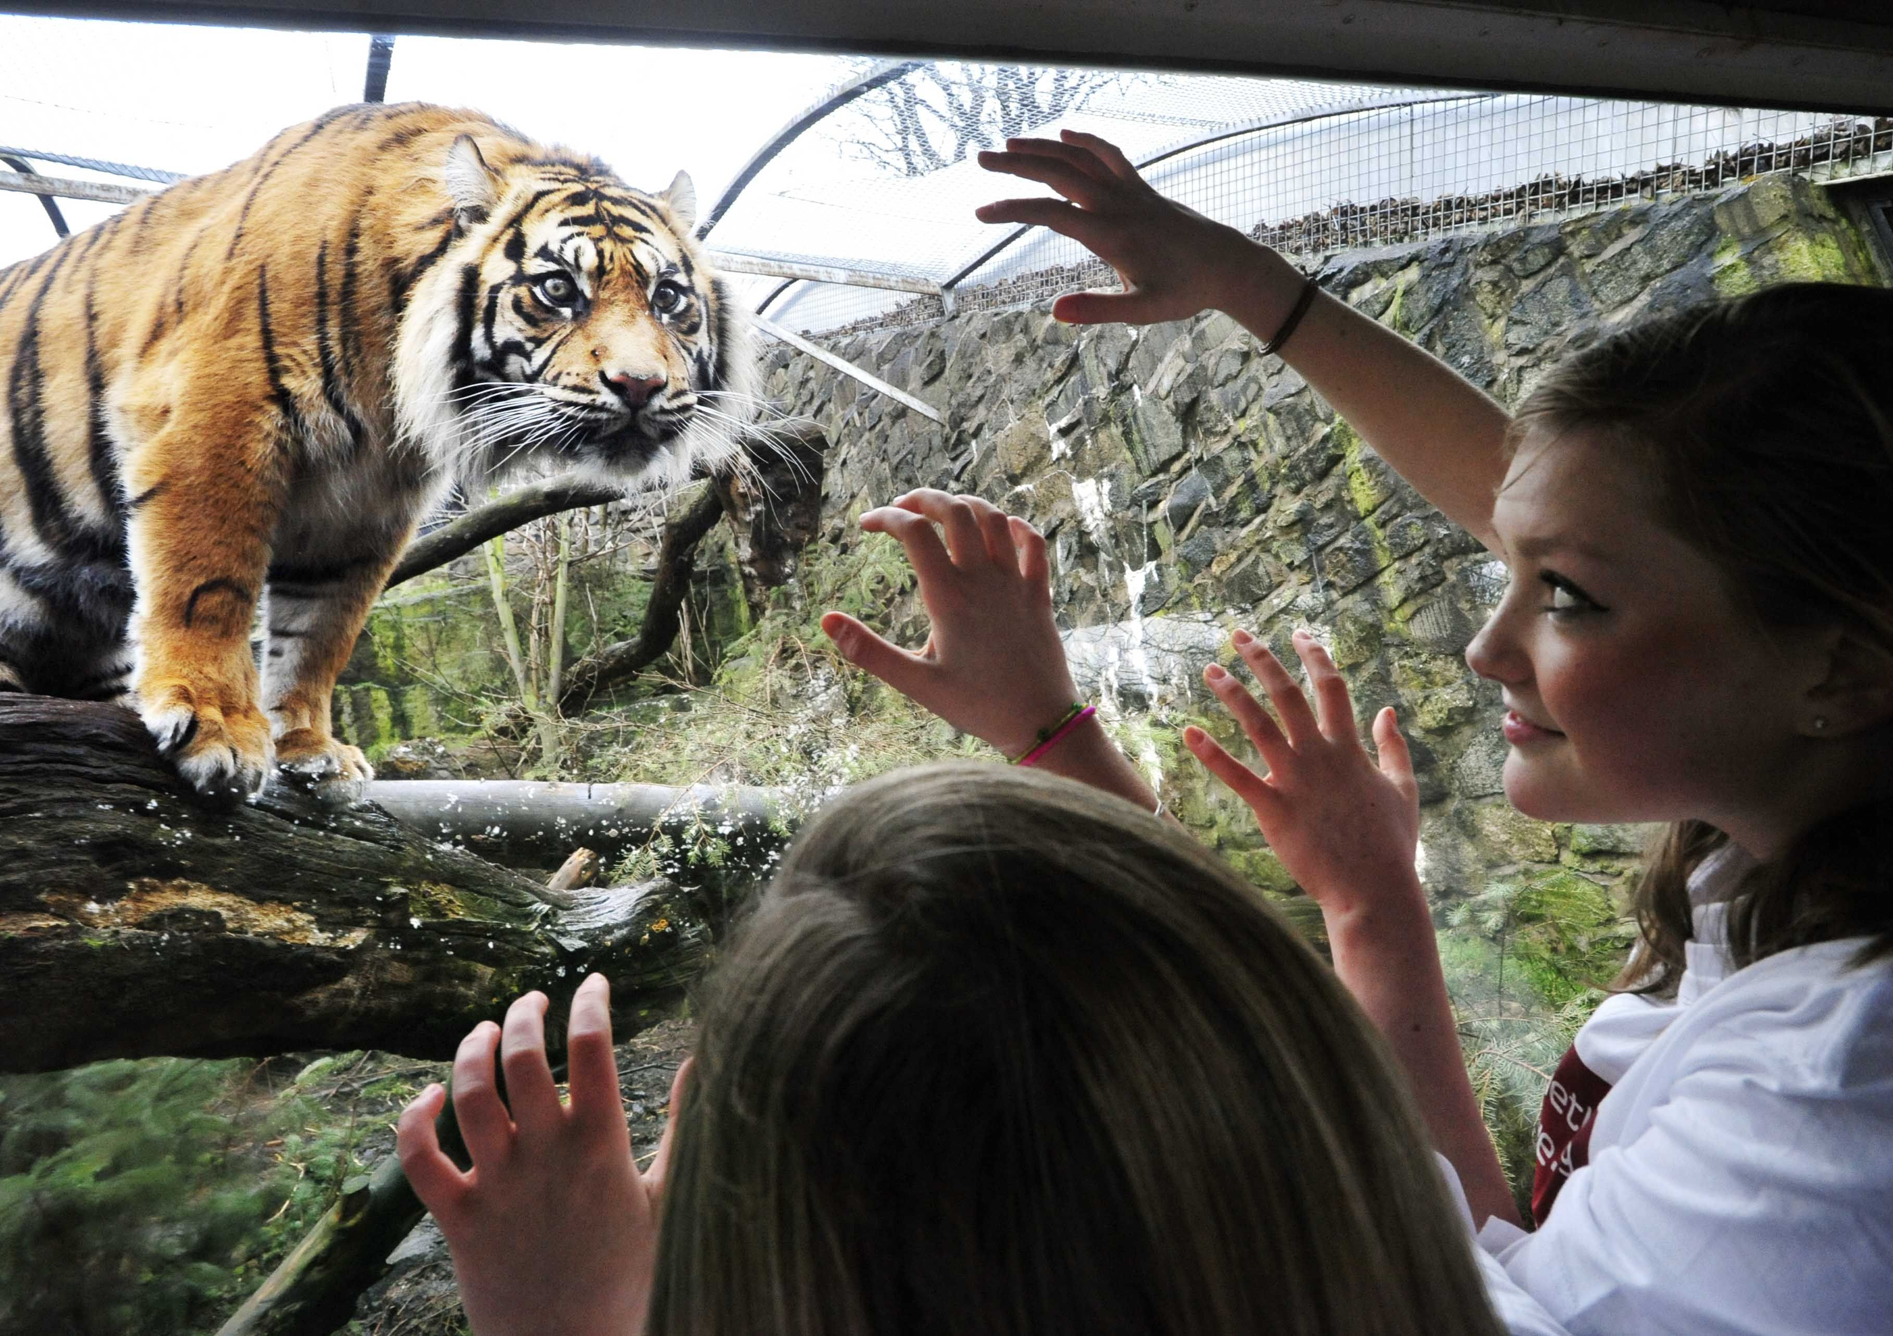
Waarom op excursie?

Slide 3
Ervaringen als docent
Ga jij met je leerlingen op excursie?
Waarom wel/niet?
Hoe zorg je ervoor dat de excursie effectief is?

Slide 4
Niveaus effectiviteit
A. Doelen van de docent
wat de leerlingen ervan moeten leren
Effectiviteit op niveau 1
Doen
Effectiviteit op niveau 2
Denken
B. Gegeven opdracht
wat de leerlingen moeten doen
effectiviteit
C. Uitvoering van de opdracht
wat de leerlingen werkelijk doen
1
2
D. Leerresultaten
wat de leerlingen er werkelijk van leren
Notes:
Deze figuur is een vertaling van een figuur van onderzoeker Robin Millar uit het volgende artikel: Abrahams, I & R. Millar 2008). Does practical work really work? International journal of science education. Vol. 30, No. 14, 17 November 2008, pp. 1945–1969
Het artikel gaat over de effectiviteit van praktisch werk, dat wil zeggen:
(a) Doen de leerlingen wat de bedoeling is om te doen (en zien ze daardoor wat de bedoeling is dat ze zien);
(b) Leren de leerlingen de dingen waarvan de bedoeling is dat ze die leren? Kunnen ze zich dat later herinneren?
Box A gaat over de doelen die de docent wil bereiken door middel van een bepaalde leerepisode.
Box B gaat over de taak die de docent kiest en de instructies die zij of hij geeft om die leerdoelen te bereiken.
Box C gaat over wat leerlingen werkelijk doen bij de uitvoering van de opdracht – dat zou kunnen afwijken de gegeven instructies (Box B).
Box D gaat over wat leerlingen werkelijk leren van de opdracht – ook dit zou kunnen afwijken van wat we wilden dat ze leerden (Box A).
De twee niveau’s van effectiviteit zijn ingangen voor reflectie over de effectiviteit van praktisch werk.
Problemen op niveau 1 kunnen worden aangepakt door veranderingen in het ensceneren van de taak, of door begeleiding tijdens de taak.
Problemen op niveau 2 zouden kunnen aanleiden tot veranderingen in de opdracht en zelfs tot een andere opdracht waardoor de leerdoelen beter kunnen worden gerealiseerd.
Deze ideeën komen verder uitvoerig aan de orde; besteed er daarom nu slechts een paar minuten aan.
Het is wel van belang in dit stadium de deelnemers te vragen wat ze van dit stroomschema vinden.
Je zou bijvoorbeeld kunnen vragen:
Geven deze vier boxen het proces goed weer dat we doorlopen wanneer we een praktische activiteit kiezen of ontwerpen?
Wie beslist over wat de bedoeling is dat de leerlingen leren (box A) bij een willekeurige opdracht?
Hoe komt het dat de leerlingen soms iets anders doen dan docenten verwachten bij een praktische activiteit?
Doet dat ertoe? Zo ja, waarom wel (of waarom niet)?
Waarom leren de leerlingen misschien niet wat docenten verwachten dat ze leren van de praktische activiteit?
Opnieuw, doet dat ertoe? Zo ja, waarom?
4

Slide 5
Effectiviteit hands on-minds on
Radboud Docenten Academie
Effectiviteit op doen-niveau: goede instructie, doel en product zijn duidelijk voor leerlingen, opdrachten bieden ondersteuning om doel/product te bereiken, prettige lay-out, weinig inleidende tekst, motiverend voor leerlingen
Effectiviteit op denk-niveau: hogere denkvaardigheden activeren.
  Patronen leren zien
  Vorm-functie denken
  Systeemdenken
  Causaal denken
  Ecologisch denken
  Evolutionair denken
  Beleven en waarderen

Slide 6
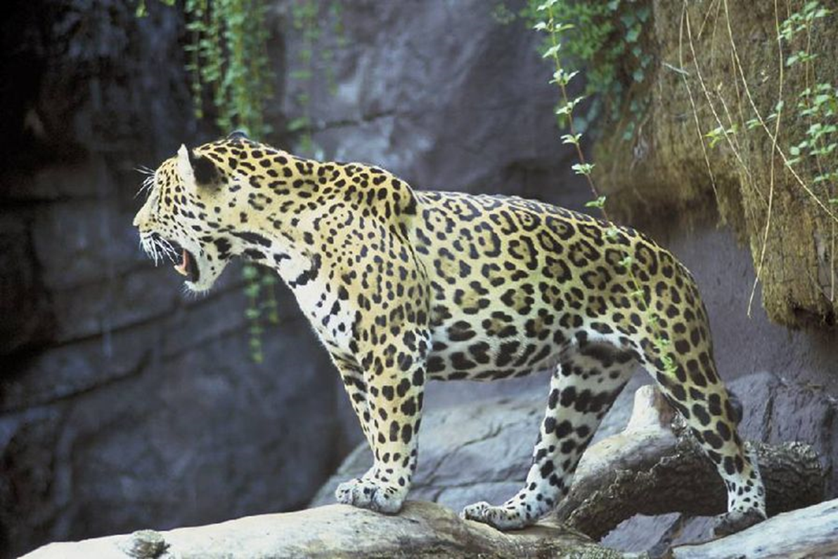
Hulp bij het ontwikkelen van een opdracht bij een excursie
Radboud Docenten Academie
Wat zie jij?
Wat zouden de leerlingen zien?
Wat wil je dat de leerlingen gaan (in-)zien?
Hoe kun je dat bereiken?

Slide 7
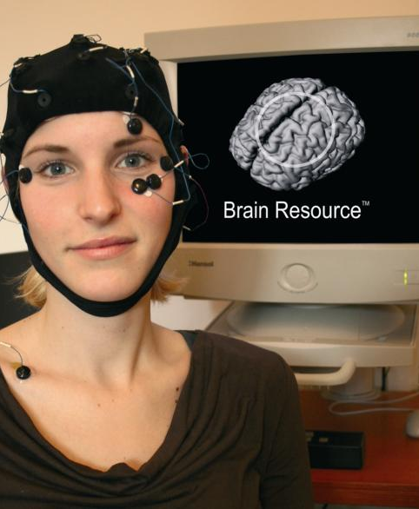
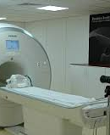
Wat zie jij?
Wat zien de leerlingen?
Wat wil je dat de leerlingen gaan (in-)zien?
Hoe kun je dat bereiken?

Slide 8
Uitgangspunten excursie
Start vanuit de
waarneming.
Leer je leerling
kijken en verwonderen.
Leer je leerling
hierover nadenken.
inductief
Concreet
Context
Voorbeeld
Abstract
Concept
Generalise-rend principe
Start vanuit de
theorie/het leerboek. Laat leerlingen zelf voorbeelden zoeken bij de begrippen of processen. Laat ze zelf vragen formuleren !
deductief
Notes:
In de inductieve benadering geef je aan de leerling verschillende concrete voorbeelden. Je vraagt de leerling vervolgens om zelf het basisprincipe dat er achter zit af te leiden.
In een deductieve benadering wordt eerst het basisprincipe aangeboden. Vervolgens wordt aan de leerling gevraagd de regel toe te passen op verschillende specifieke voorbeelden.

Slide 9

Eigen ervaring:
Wat heb je als deelnemer van deze excursie
geleerd?
Docent:
Welke inzichten neem je mee naar je eigen onderwijspraktijk?
Notes:
Jaguar op verhoging, overzicht om te jagen, hierarchie

